Slide 1
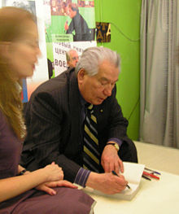
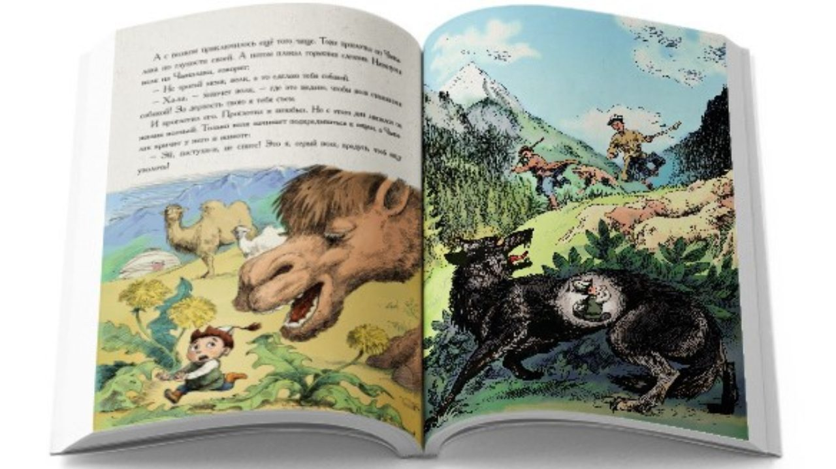
Кыргыз тили 4 – класс мугалим: Карабаева. Г. Т. Сабактын темасы: Чыпалак бала

Slide 2
Сабактын максаты:
Балдар Ч. Айтматовдун « Чыпалак бала» жомгогун окушат.
Жомокту окуу менен алар: сүйлөө кебин жана ойлоо сезимин өстүрөт.
Жомоктун таасиринен акылдуу, чынчыл болууга умтулушат.

Slide 3
Жаңы сөздөр менен таанышабыз, сөздүк дептерибизге жазабыз.
Дүлөй – глухой
Жалданып алам – наймусь
Жутуп коёт – проглотит
Качып кутулат – спасается бегством
Көк бөрү – серый волк
Төө жалбырак – лопух
Чыңырат – пронзительно кричит
Чыпалак бала – Мальчик-с - пальчик

Slide 4
Сүйлөмдөрдү толуктап жазабыз.
Чоң атам ______________ бала жөнүндө жомок айтып берди.
Мультфильм көк _____________ жана жети улак жөнүндө бекен?
_______________ карышкырдан качып кутулат бекен?
Маша аюуну көрүп ______________ экен.
Энциклопедиядан ________ жалбырак тууралуу окудуң беле?
Абышканын кулагы ______________ беле?
Эшек эмнени _____________ коюптур?

Slide 5
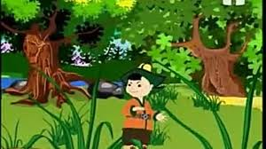
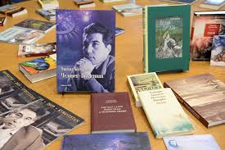
Чыпалак бала 2 – көнүгүү, 140 – бет.
Окуйбуз, видеону көрөбүз,
Ч. Айтматовдун жазганы
менен салыштырабыз.
Окуйбуз, видеону көрөбүз.

Slide 6
Үйгө тапшырма: Суроолорго жооп беребиз.
Жомок ким жөнүндө?
Кемпир – чалдын баласы кандай экен?
Ага эмне болуптур?
Жомоктун аякталышы силерге жактыбы?
Карышкыр деген сөздүн синоними кайсы?

Slide 7
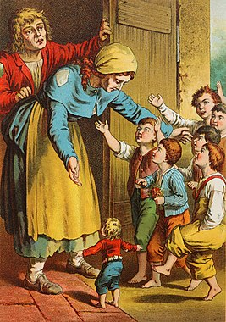
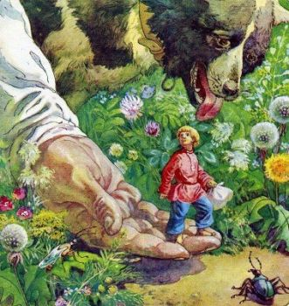
Көңүл бүрганыңарга ыракмат, саламатта калгыла балдар!

